Slide 1
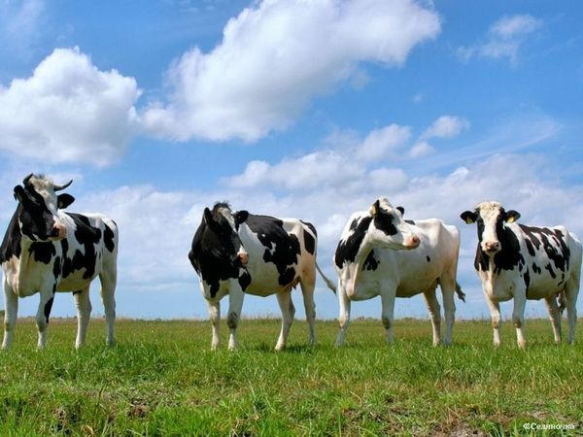
ЛЕКЦИЯ 4.
МЕТОДИЧЕСКИЕ АСПЕКТЫ СОСТАВЛЕНИЯ СЕЛЕКЦИОННЫХ ПРОГРАММ В МОЛОЧНОМ СКОТОВОДСТВЕ

Slide 2
Вопросы:
Этапы составления и оптимизации программы крупномасштабной селекции в молочном скотоводстве.
Организация селекционного процесса по реализации положений программы крупномасштабной селекции.
Осуществление селекционной работы по размножению животных желательного типа.

Slide 3
Вопрос 1.
Этапы составления и оптимизации программы крупномасштабной селекции в молочном скотоводстве.
Методические аспекты составления и оптимизации программы и молочном скотоводстве разработаны В. М. Кузнецовым. II. 3. Басовским и сводятся к следующему:
1. Определяется цель разведения животных, формируются задачи племенной работы, учитывается количество селекционируемых признаков, их генетическое и экономическое значение.

Slide 4
Цель разведения молочного скота – увеличение производства продукции при минимальных затратах труда и средств.
Задачи племенной работы:
а) осуществление генетического улучшения одного или нескольких хозяйственно полезных признаков животных путем отбора для даль­нейшего разведения лучших животных по селекционируемым признакам;
б) определение основных селекционных признаков.

Slide 5
2. Устанавливаются главные направления оценки, отбора и использования племенных животных. Схема организации племенной работы по реализации программы селекции включает оценку и отбор отцов и матерей быков, проведение «заказного» подбора, испытание, оценку и отбор племенных быков по собственным показателям и качеству потомства, создание банка спермы от каждого проверяемого быка, интенсивное использование улучшателей.

Slide 6
3. Выбираются эффективные методы оценки племенных животных и в первую очередь матерей быков, ремонтных бычков по собственной продуктивности и отцов быков по качеству потомства. В основу всех моделей определения племенной ценности матерей быков положена формула оценки генотипа животного по его фенотипу.

Slide 7
4. Проводится оценка популяционно-генетических, селекционных и экономических факторов.
К популяционно-генетическим параметрам относят изменчивость, наследуемость и повторяемость признаков.
Селекционными параметрами являются количество ремонтных бычков, интенсивность отбора племенных животных разных категорий, банк долговременного хранения спермы от быка, генерационный интервал и ряд других.
К числу экономических факторов относят затраты на покупку ремонтных бычков, на их содержание, получение, обработку, заморозку и хранение спермы, машинную обработку информации при оценке быков, проведение генетической экспертизы происхождения животных и т. д.

Slide 8
5. Разрабатывается математическая модель программы селекции. В качестве генетико-математической модели всех программ применяется генеральная формула генетического прогресса, построенная на учет, четырех путей трансмиссии генов.
6. Осуществляется генетико-экономическая оптимизация программы селекции. Это завершающий и основной этап разработки программы.

Slide 9
В условиях крупномасштабной селекции совершенствование популяции осуществляется путем реализации трех последовательных этапов:
На первом этапе в племенных хозяйствах создаются высокопродуктивные селекционные стада коров-матерей ремонтных быков, а на госплемпредприятиях или элеверах отбирают быков-лидеров для проведения «заказного» подбора.

Slide 10
Основная задача второго этапа – передача ценной генетической информации в пользовательные стада, что достигается путем воспроизводства, направленного выращивания и оценки быков по собственной продуктивности и качеству потомства в конкретных хозяйственных условиях на комплексах (элеверах) зонального (областного) значения.

Slide 11
На третьем этапе реализация генетической информации осуществляется в пользовательных стадах на основе дифференцированного использования быков, оцененных по качеству потомства.

Slide 12
Вопрос 2.
Организация селекционного процесса по реализации положений программы крупномасштабной селекции.
Племенная работа с молочным скотом наиболее эффективна в рамках административных единиц (областей) и предусматривает проведение организационных мероприятий с учетом следующих составляющих:
- разработка оптимизированной селекционной программы, обеспечивающей максимальный генетико-экономический эффект;
- соответствующая организация племенной базы и генеалогической структуры популяции;

Slide 13
- широкое использование в системе искусственного осеменения спермы быков-улучшателей;
- систематический анализ фактического эффекта селекции и корректировка действующей селекционной программы;
централизованное руководство ведущими звеньями селекционного процесса.

Slide 16
Вопрос 3.
Осуществление селекционной работы по размножению животных желательного типа.
Требует от племенной службы выполнения определенных условий:
1) жесткий контроль за направленным выращиванием племенного молодняка последующих поколений как в племенных, так и в товарных хозяйствах;
2) правильная оценка особей при выборе их для племенных целей, отражающая действительное содержание генотипа предков, установленных методом иммунногенетического контроля;
3) поддержание в племенных стадах достаточной изменчивости основных селекционируемых признаков - удоя, содержания жира и белка в молоке путем систематической работы со строго определенными наиболее перспективными родственными группами;

Slide 17
4) организация ежегодного целенаправленного отбора и подбора с учетом индивидуальных особенностей животных, их происхождения родственных связей внутри стада и наследственной сочетаемости отдельных структурных элементов популяции;
5) племенная работа при чистопородном разведении черно-пестрого скота и совершенствование его продуктивных качеств с использованием преимущественно производителей собственной селекции, при покупке быков-лидеров международного класса для «заказного» подбора с учетом сложившейся генеалогической структуры стад, наличия маточного и бычьего поголовья животных родственных групп в массиве популяции;
6) коренное улучшение зоотехнического и племенного учета на основе внедрения компьютерной техники в каждом племенном хозяйстве и популяции в целом.

